Slide 1
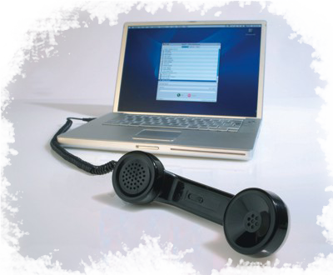
معرفی VoIP
(Voice over internet protocol)

Slide 2
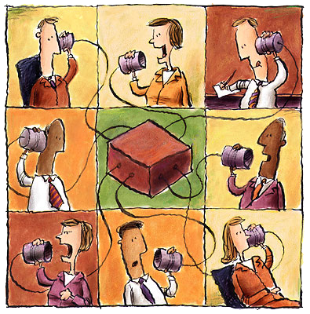
مقدمه
ارتباطات يكي از نيازهاي حياتي بشريت است.
1

Slide 3
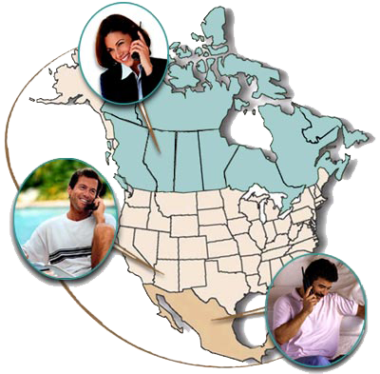
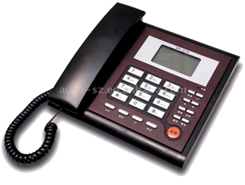
مقدمه
ارتباط بین مسافت های طولانی
شبکه های مخابراتی (PSTN)
2

Slide 4
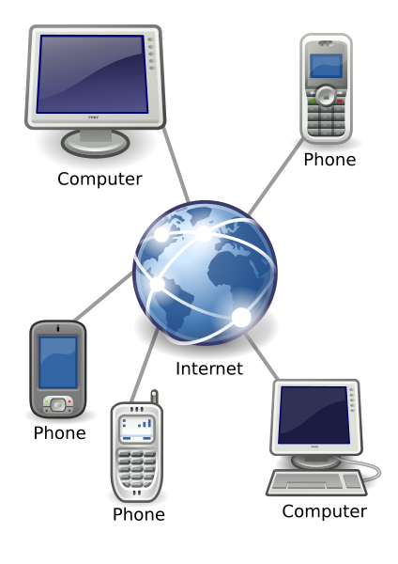
VoIP چیست؟
برگرفته از Voice over internet protocol
استفاده از اینترنت برای مکالمات تلفنی
3

Slide 5
VoIP چگونه کار میکند؟
VoIP از تکنولوژی دیجیتال استفاده میکند.
صدا
← دریافت بسته
← بسته بندی و ارسال
← مبدل آنالوگ به دیجیتال
← صدا
← مبدل دیجیتال به آنالوگ
4

Slide 6
مزایای VoIP نسبت به PSTN
هزینه، هزینه، هزینه
گفتگو با چند نفر در یک لحظه(کنفرانس)
دسترسی آسان
امکانات رایگان (مانند: Caller ID، Call Waiting، Call Transfer ، Repeat Dialing ،Return Call ،Three-way Dialing )
جابجایی
5

Slide 7
معایب VoIP نسبت به PSTN
پیچیدگی فنی
هرزنامه
برق بره VoIP رفته!
امنیت، سرعت، کیفیت
6

Slide 8
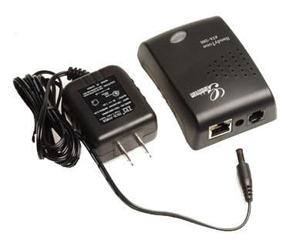
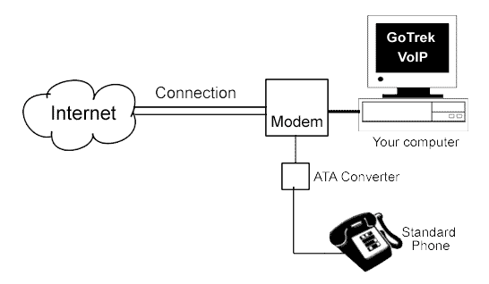
نحوه برقراری ارتباط
ATA
7

Slide 9
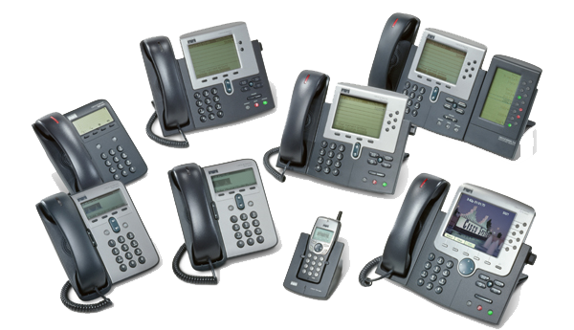
نحوه برقراری ارتباط
IP Phones
8

Slide 10
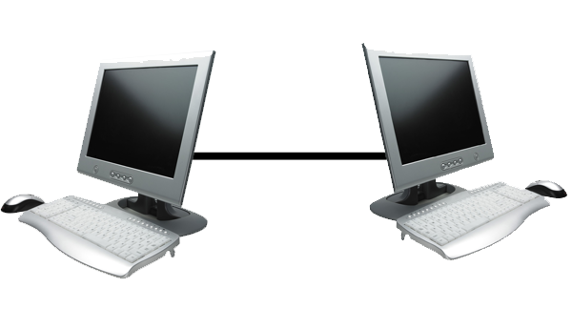
نحوه برقراری ارتباط
Computer to Computer
9

Slide 11
مشکلات ارتباط تلفنی مبنی بر IP
این مشکلات در سه دسته جای میگیرند:
مشکلات شبکه، مشکلات پیکربندی تجهیزات، مشکلات موجود در سمت رابط های آنالوگ تلفن
مشکلات شبکه:
تاخیر (Delay)
نوسانات تاخیر (Jitter)
تخریب بسته های صوتی (Packet Lose)
10

Slide 12
تاخیر صدا
تاخير صدا به عنوان يكي از مهم‌ترين عامل‌هاي كيفيت صدا نقش مهمي در شكل‌گيري يك ارتباط صوتي مطلوب دارد.
راهکارهای مقابله با تاخیر
ارسال دوباره
اصلاح خطا
شناسایی صدا
11

Slide 13
انواع تهدیدات صوتی
نفوذ به سیستم کنترل تماس (Toll Fraud)
عدم پذیرش سرویس (Denial of Service)
جعل هویت (Spoofing)
استراق سمع (Eavesdropping)
12

Slide 14
نحوه حفاظت
بهنگام نگه داشتن نرم‌افزارها
استفاده و بهنگام سازی نرم‌افزارهای آنتی ویروس
استفاده از گزینه‌ها و تنظمیات امنیتی
نصب و یا فعال نمودن یک فایروال
بررسی تنظیمات امنیتی
13

Slide 15
تجارت بزرگ در زمينه VOIP
امروزه VOIP و انتقال صوت بر پايه اين فناوري به صورت يك تجارت بزرگ در آمده‌است كه هم‌چنان روند رو به رشد بالايي دارد.
فروش تجهيزات ساختاري
فروش گوشي‌هاي تلفني جديد
ارايه خدمات در قالب مراكز تلفني نسل بعد
14

Slide 16
نتیجه گیری
انتخاب یک سیستم تلفن VoIP
اگر شما تصمیم به پیاده سازی سیستم VoIP در سازمان خود دارید:
ابتدا مشخص کنید که کدام یک از تجهیزات تلفنی فعلی‌تان را می توانید حفظ کنید.
بسیاری از سیستم‌های تلفن دیجیتال با افزودن کمترین سخت افزار و به روزرسانی نرم‌افزار دارای قابلیت آدرس‌دهی می‌شوند.
مطمئن شوید که همه دستگاه‌های مورد استفاده شما مانند فکس، پردازشگر کارت اعتباری، سیستم‌های امنیتی و می‌توانند به صورت یکپارچه به سیستم تلفن VoIP شما متصل شود.
سعی نکنید با خریدن تلفن‌هایVoIP دست دوم در هزینه‌ها صرفه جویی کنید.
15

Slide 17
پایان

